Slide 1
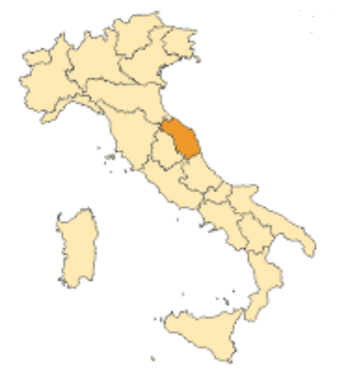
REGIONE MARCHE
SERVIZIO SVILUPPO E VALORIZZAZIONE DELLE MARCHE
P.F. TURISMO
Sede Regione Marche – Sala Raffaello - Martedì 26 novembre alle 12,30
.
Presentazione movimento turistico registrato nelle strutture ricettive della regione Marche
Anno 2019
Periodo Gennaio/Ottobre

Slide 2
REGIONE MARCHE
SERVIZIO SVILUPPO E VALORIZZAZIONE DELLE MARCHE
P.F. TURISMO
Il turismo nella regione Marche
Periodo Gennaio/Ottobre 2019
Elaborazione Regione Marche - Osservatorio Regionale del Turismo (Fonte Strutture Ricettive).
I dati si riferiscono ai movimenti denunciati direttamente dalle strutture ricettive alberghiere ed extralberghiere.
Italiani | Stranieri | Totale
Arrivi | Presenze | Arrivi | Presenze | Arrivi | Presenze
1.806.408 | 8.095.308 | 367.971 | 1.603.183 | 2.174.379 | 9.698.491
Variazioni % rispetto allo stesso periodo del 2018
Italiani | Stranieri | Totale
Arrivi | Presenze | Arrivi | Presenze | Arrivi | Presenze
+6,34 | +7,79 | +1,32 | -2,45 | +5,46 | +5,95

Slide 3
REGIONE MARCHE
SERVIZIO SVILUPPO E VALORIZZAZIONE DELLE MARCHE
P.F. TURISMO
Il turismo nella regione Marche
Periodo Gennaio/Ottobre
Elaborazione Regione Marche - Osservatorio Regionale del Turismo (Fonte Strutture Ricettive).
I dati si riferiscono ai movimenti denunciati direttamente dalle strutture ricettive alberghiere ed extralberghiere.
dati su base provinciale
 | Totale Complessivo Alberghiero ed Extralberghiero Periodo Gennaio/Ottobre 2019 | Totale Complessivo Alberghiero ed Extralberghiero Periodo Gennaio/Ottobre 2018 | Variazioni %
Province | Arrivi | Presenze | Arrivi | Presenze | Arrivi Variazione % | Presenze Variazione %
PU | 609.610 | 2.866.127 | 585.756 | 2.650.276 | +4,07 | +8,14
AN | 721.807 | 2.552.523 | 690.439 | 2.560.548 | +4,54 | -0,31
MC | 320.015 | 1.525.882 | 299.588 | 1.422.893 | +6,82 | +7,24
AP | 342.241 | 1.582.089 | 323.584 | 1.417.494 | +5,77 | +11,61
FM | 180.706 | 1.171.870 | 162.533 | 1.102.890 | +11,18 | +6,25
Totale Regione | 2.174.379 | 9.698.491 | 2.061.900 | 9.154.101 | +5,46 | +5,95

Slide 4
REGIONE MARCHE
SERVIZIO SVILUPPO E VALORIZZAZIONE DELLE MARCHE
P.F. TURISMO
Principali Nazionalità di Provenienza
Suddivisione Arrivi – Periodo Gennaio/Ottobre 2019
Nazioni | Periodo Gennaio/Ottobre 2019 Arrivi | Variazioni % rispetto allo stesso periodo del 2018 Arrivi | Periodo Gennaio/Ottobre 2019 Presenze | Variazioni % rispetto allo stesso periodo del 2018 Presenze
Germania | 64.886 | +3,93 | 288.279 | +3,06
Paesi Bassi | 33.363 | -0,52 | 192.288 | -7,94
Svizzera (Incluso Liechtenstein) | 26.815 | +0,01 | 103.889 | +0,74
Francia | 23.981 | -2,84 | 75.810 | -7,46
Regno Unito | 18.296 | +1,41 | 61.097 | -4,57
Belgio | 15.599 | -1,73 | 76.718 | -4,40
Polonia | 14.737 | -0,79 | 46.577 | -4,95
Stati Uniti d’America | 14.720 | +5,07 | 64.575 | +17,23
Russia | 13.472 | +14,24 | 61.983 | +7,02
Austria | 12.690 | +2,74 | 49.624 | -2,27
Repubblica Ceca | 10.085 | +6,28 | 58.077 | +3,18
Spagna | 8.802 | +5,82 | 29.077 | -14,50
Romania | 7.756 | +2,05 | 34.215 | +13,91
Ucraina | 6.323 | +25,86 | 25.483 | +16,17
Cina | 5.095 | -7,67 | 39.182 | -8,09

Slide 5
REGIONE MARCHE
SERVIZIO SVILUPPO E VALORIZZAZIONE DELLE MARCHE
P.F. TURISMO
Principali Regioni di Provenienza
Suddivisione Arrivi – Periodo Gennaio/Ottobre 2019
Regioni | Periodo Gennaio/Ottobre 2019 Arrivi | Variazioni % rispetto allo stesso periodo del 2018 Arrivi | Periodo Gennaio/Ottobre 2019 Presenze | Variazioni % rispetto allo stesso periodo del 2018 Presenze
Lombardia | 383.760 | +6,74 | 1.965.928 | +7,27
Emilia Romagna | 244.361 | +4,86 | 976.597 | +5,54
Lazio | 204.748 | +7,93 | 702.152 | +5,18
Veneto | 145.814 | +6,08 | 534.577 | +6,46
Umbria | 106.591 | +6,02 | 623.353 | +9,23
Piemonte | 99.474 | +5,62 | 457.346 | +5,99
Toscana | 91.515 | +6,81 | 268.900 | +3,81
Puglia | 85.361 | +3,64 | 278.796 | +16,21
Campania | 75.878 | +9,41 | 262.591 | +5,08
Abruzzo | 60.873 | +9,01 | 180.200 | +17,74
Sicilia | 26.329 | +0,99 | 114.450 | +7,02
Friuli-Venezia-Giulia | 25.143 | +9,46 | 75.754 | +8,90
Liguria | 21.097 | +11,84 | 56.001 | +10,70

Slide 6
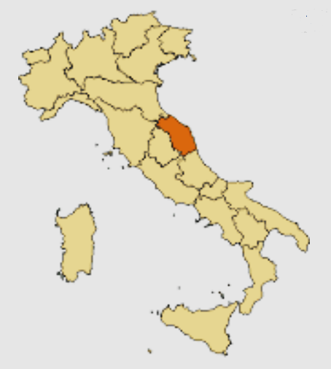
REGIONE MARCHE
SERVIZIO SVILUPPO E VALORIZZAZIONE DELLE MARCHE
P.F. TURISMO
Sede Regione Marche – Sala Raffaello - Martedì 26 novembre alle 12,30
.
Movimento turistico registrato nelle strutture ricettive della regione Marche - Anno 2019
Focus Stagione Estiva
Periodo Maggio/Settembre

Slide 7
REGIONE MARCHE
SERVIZIO SVILUPPO E VALORIZZAZIONE DELLE MARCHE
P.F. TURISMO
Il turismo nella regione Marche
Periodo Maggio/Settembre 2019
Elaborazione Regione Marche - Osservatorio Regionale del Turismo (Fonte Strutture Ricettive).
I dati si riferiscono ai movimenti denunciati direttamente dalle strutture ricettive alberghiere ed extralberghiere.
Italiani | Stranieri | Totale
Arrivi | Presenze | Arrivi | Presenze | Arrivi | Presenze
1.303.703 | 6.771.571 | 286.397 | 1.319.983 | 1.590.100 | 8.091.554
Variazioni % rispetto allo stesso periodo del 2018
Italiani | Stranieri | Totale
Arrivi | Presenze | Arrivi | Presenze | Arrivi | Presenze
+5,03 | +7,34 | +1,33 | -1,04 | +4,34 | +5,88

Slide 8
REGIONE MARCHE
SERVIZIO SVILUPPO E VALORIZZAZIONE DELLE MARCHE
P.F. TURISMO
Il turismo nella regione Marche
Periodo Maggio/Settembre
Elaborazione Regione Marche - Osservatorio Regionale del Turismo (Fonte Strutture Ricettive).
I dati si riferiscono ai movimenti denunciati direttamente dalle strutture ricettive alberghiere ed extralberghiere.
dati su base provinciale
 | Totale Complessivo Alberghiero ed Extralberghiero Periodo Maggio/Settembre 2019 | Totale Complessivo Alberghiero ed Extralberghiero Periodo Maggio/Settembre 2018 | Variazioni %
Province | Arrivi | Presenze | Arrivi | Presenze | Arrivi Variazione % | Presenze Variazione %
PU | 443.237 | 2.323.065 | 434.638 | 2.161.474 | +1,98 | +7,48
AN | 523.726 | 2.161.684 | 503.594 | 2.127.226 | +4,00 | +1,62
MC | 217.609 | 1.118.913 | 205.952 | 1.067.399 | +5,66 | +4,83
AP | 264.455 | 1.406.929 | 248.883 | 1.258.166 | +6,26 | +11,82
FM | 141.073 | 1.080.963 | 130.846 | 1.027.992 | +7,82 | +5,15
Totale Regione | 1.590.100 | 8.091.554 | 1.523.913 | 7.642.257 | +4,34 | +5,88

Slide 9
REGIONE MARCHE
SERVIZIO SVILUPPO E VALORIZZAZIONE DELLE MARCHE
P.F. TURISMO
Numero Strutture Ricettive, Aree Sosta e Stabilimenti Balneari,
presenti nella Regione Marche
Tipologia Strutture | Numero | Posti Letto o Posti Piazzola
Hotel e Residenze Turistico Alberghiere | 794 | 54.484
Campeggi e Villaggi Turistici | 107 | 62.858
Ostelli e Case per Ferie | 103 | 5.189
Alloggi Agrituristici | 803 | 11.415
Turismo Rurale “Country House” | 311 | 4.900
Case e Appartamenti per Vacanze | 248 | 11.105
Affittacamere | 562 | 4.232
Bed & Breakfast | 1.776 | 8.917
Rifugi Alpini ed Escursionistici | 13 | 482
Appartamenti ammobiliati uso turistico (Art. 32) | 2.591 | 13.327
Aree di sosta camper ed aree di sosta camper di eccellenza | 67/19 | 9.998
Stabilimenti balneari | 859 | 0
Altre Strutture Ricettive | 36 | 7.283
TOTALE STRUTTURE, AREE SOSTA e STABILIMENTI BALNEARI: | N° 8.289 | TOTALE POSTI LETTO e POSTI PIAZZOLA: 194.190

Slide 10
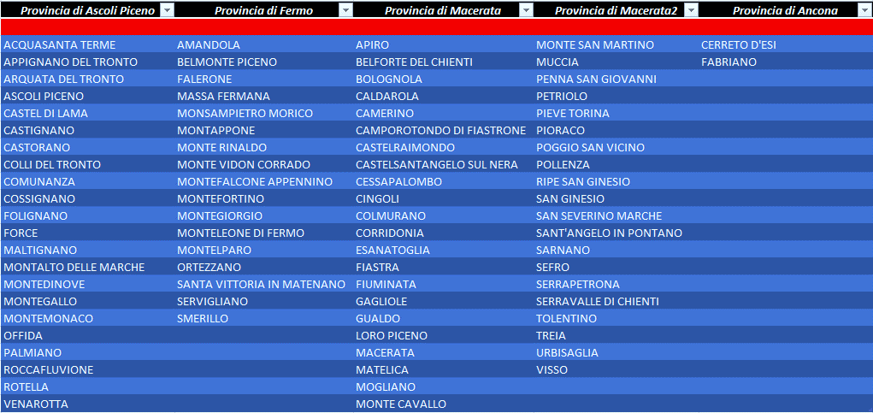
REGIONE MARCHE
SERVIZIO SVILUPPO E VALORIZZAZIONE DELLE MARCHE
P.F. TURISMO
Movimento Turistico registrato negli esercizi ricettivi dei Comuni
AREA CRATERE
(Comuni coinvolti n° 83)

Slide 11
REGIONE MARCHE
SERVIZIO SVILUPPO E VALORIZZAZIONE DELLE MARCHE
P.F. TURISMO
Movimento Turistico registrato negli esercizi ricettivi dei Comuni
AREA CRATERE
(Comuni coinvolti n° 83)
Periodo Gennaio/Ottobre 2019
Italiani | Stranieri | Totale Complessivo
Arrivi | Presenze | Arrivi | Presenze | Arrivi | Presenze
180.137 | 655.927 | 33.385 | 253.520 | 213.522 | 909.447
Variazioni % rispetto allo stesso periodo del 2018
Italiani | Stranieri | Totale Complessivo
Arrivi | Presenze | Arrivi | Presenze | Arrivi | Presenze
+13,33 | +30,70 | -4,01 | -9,15 | +10,21 | +16,46

Slide 12
REGIONE MARCHE
SERVIZIO SVILUPPO E VALORIZZAZIONE DELLE MARCHE
P.F. TURISMO
Movimento Turistico registrato negli esercizi ricettivi dei Comuni
AREA CRATERE
(Comuni coinvolti n° 83)
Periodo Maggio/Settembre 2019
Italiani | Stranieri | Totale Complessivo
Arrivi | Presenze | Arrivi | Presenze | Arrivi | Presenze
111.760 | 378.503 | 25.181 | 172.235 | 136.941 | 550.738
Variazioni % rispetto allo stesso periodo del 2018
Italiani | Stranieri | Totale Complessivo
Arrivi | Presenze | Arrivi | Presenze | Arrivi | Presenze
+20,69 | +39,60 | +3,32 | -5,03 | +17,07 | +21,71

Slide 13
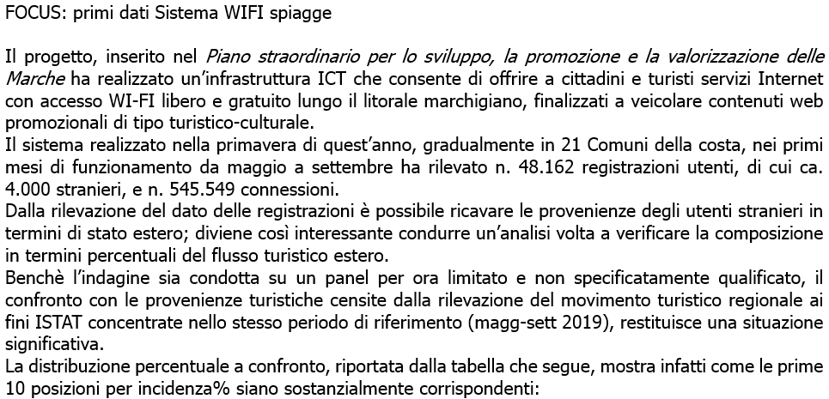
REGIONE MARCHE
SERVIZIO SVILUPPO E VALORIZZAZIONE DELLE MARCHE
P.F. TURISMO
FOCUS: SISTEMA WIFI SPIAGGE

Slide 14
REGIONE MARCHE
SERVIZIO SVILUPPO E VALORIZZAZIONE DELLE MARCHE
P.F. TURISMO
Distribuzione Percentuale a Confronto tra:
REGISTRAZIONE ACCESSI WIFI SPIAGGE | MOVIMENTO TURISTICO ARRIVI PERIODO GENNAIO/OTTOBRE 2019
Stato Estero | % sul totale stranieri | Stato Estero | % sul totale stranieri
1) Svizzera | 19,01% | 1) Germania | 17,63%
2) Germania | 17,35% | 2) Paesi Bassi | 9,07%
3) Regno Unito | 9,24% | 3) Svizzera | 7,29%
4) Russia | 8,73% | 4) Francia | 6,52%
5) Olanda | 6,08% | 5) Regno Unito | 4,97%
6) Francia | 5,45% | 6) Belgio | 4,24%
7) Belgio | 5,27% | 7) Polonia | 4,00%
8) Ucraina | 4,48% | 8) Stati Uniti d’America | 4,00%
9) Austria | 2,98% | 9) Russia | 3,66%
10) Polonia | 2,65% | 10) Austria | 3,45%
11) Repubblica Ceca | 2,44% | 11) Repubblica Ceca | 2,74%
12) Spagna | 2,37% | 12) Spagna | 2,39%
13) Romania | 1,53% | 13) Romania | 2,11%
14) Lussemburgo | 1,45% | 14) Ucraina | 1,72%

